Slide 1
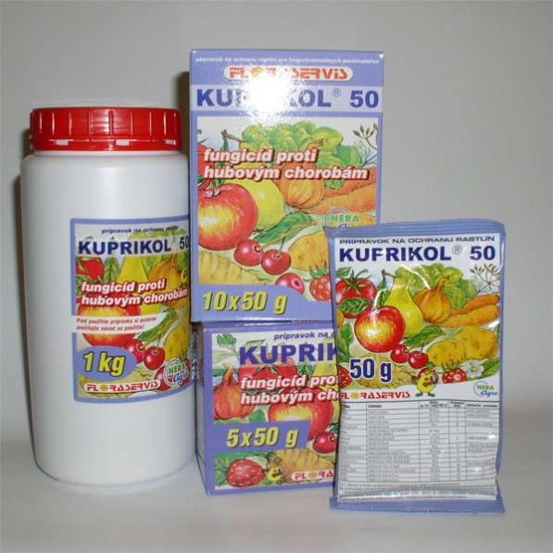
Organické látky v bežnom živote
Pesticídy

Slide 2
Pesticídy
Pôvod tohto slova je angicko - latinský: pest – škodca, caedo – zabiť.
Syntetické pesticídy boli známe už v 19.storočí.
Ich moderná éra siaha do tridsiatych rokov 20.storočia.
Použitie pesticídov sa od roku 1950 zvýšilo 50-násobne, čo znamená, že každoročne sa použije vyše 2,5 milióna ton priemyselných pesticídov.
Pesticíd DDT. Bol prvý ,,globálny ‘’ pesticíd, ktorý sa začal používať po druhej svetovej vojne, zakázaný bol od roku 1974. Táto látka sa dodnes nachádza v tukových tkanivách živočíchov a predovšetkým v materskom mlieku cicavcov, teda aj človeka.

Slide 3
Pesticídy
Sú to látky, prípravky určené proti škodlivým organizmom na kultúrnych rastlinách .
Využívajú sa hlavne v poľnohospodárstve.
Ich používaním sa:
zvyšujú výnosy,
zlepšuje kvalitu potravín v čase uskladňovania,
stabilizuje úroda,
znižuje podiel ručnej práce.

Slide 4
Skupiny pesticídov:
Podľa ich biologického účinku sú základné skupiny pesticídov:
herbicídy
fungicídy
insekticídy
Môžu byť:
kontaktné – látka ostáva na povrchu rastliny
systémové – látka preniká do tela rastliny, napr. cez korene, listy.

Slide 5
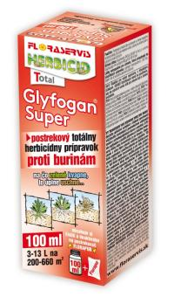
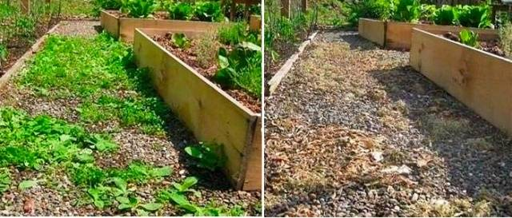
Herbicídy :
Z latinského herba – rastlina
Sú to prostriedky na ničenie buriny.
Väčšinou sa vstrebávajú cez listy, ďalej sa rozvádzajú až ku koreňom.
Burina po nich zastavuje svoj rast a vývin.
Totálny herbicíd – prípravok na ničenie nežiadúcich porastov a burín, zničí všetky zasiahnuté rastliny.
Selektívny herbicíd - prípravky ničia buriny v pestovaných porastoch, sú určené pre konkrétne typy burín.

Slide 6
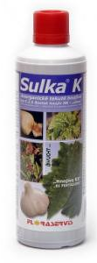
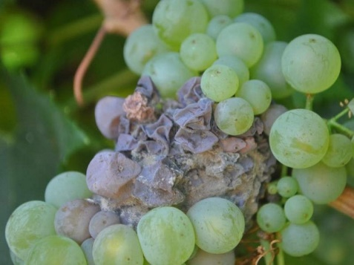
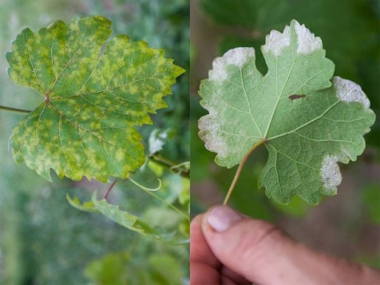
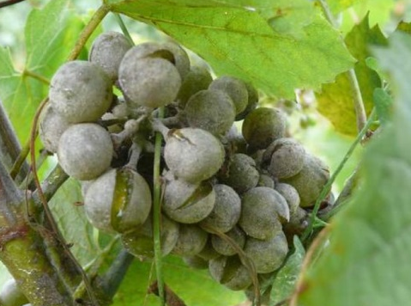
Fungicídy :
Z latinského fungus – huba
Sú to prostriedky na ničenie húb a plesní.
Používajú sa aj na morenie sadby, napríklad cesnaku a cibule.
Okrem poľnohospodárstva sa používajú napr. aj na ochranu dreva pred plesňami.
hubové a plesňové ochorenia viniča

Slide 7
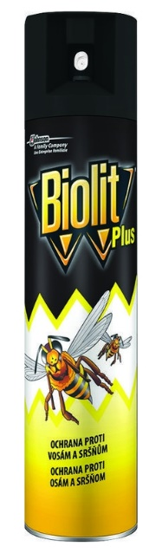
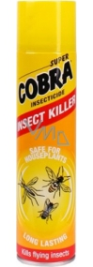
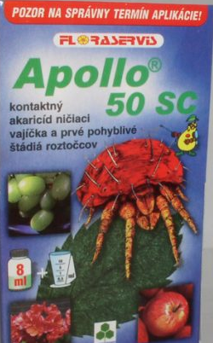
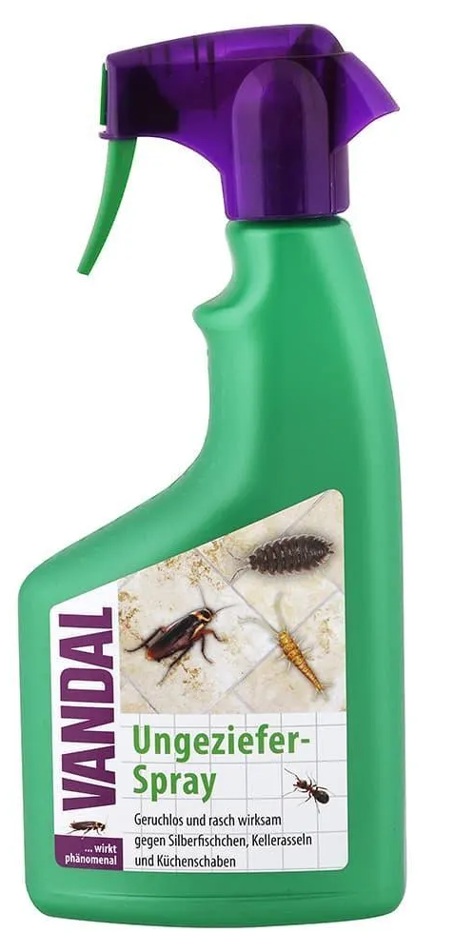
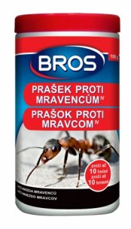
Insekticídy :
Z ang. insect– hmyz
Sú to prostriedky na ničenie živočíšnych škodcov, hlavne hmyzu.
Veľmi často ich používame aj v domácnostiach.
Ich veľkou nevýhodou je ničenie aj užitočného hmyzu, najmä včiel.
Prípravok na ničenie roztočov

Slide 8
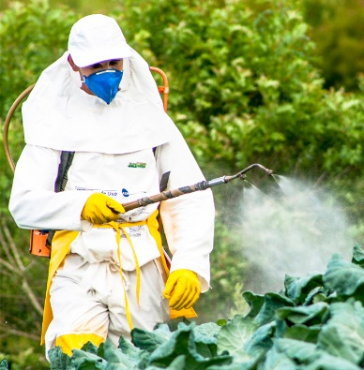
Použitie pesticídov
Pesticídy sú jedy!
Najčastejšie sa používajú vo forme postrekov.
To sú dva hlavné dôvody, prečo je nevyhnutné:
Veľmi pozorne čítať ich návod na použitie.
Dodržiavať dávkovanie, koncentráciu, ...
Používať ochranné pracovné prostriedky – aj doma!
Dodržiavať tzv. ochrannú dobu, počas ktorej sa rastliny, ich plody nesmú konzumovať.
Ak napríklad postrekujeme stromy, treba dávať pozor na plodiny zasadené v ich blízkosti.
Nepostrekovať vo veternom počasí.

Slide 9
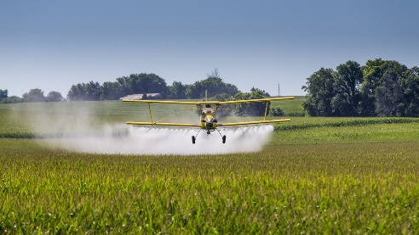
Použitie pesticídov
Ich nadmerné a nesprávne používanie :
porušuje ekologickú rovnováhu,
znečisťuje povrchové aj podzemné vody,
ničí a poškodzuje užitočný hmyz a živočíchy,
môže kontaminovať aj pôdu a vzduch,
spôsobuje, že sa dostávajú a hromadia v telách živočíchov,
Je nebezpečné pre človeka.
Preto sa nemôžu uvádzať na trh bez úradného testovania a registrácie v rámci, ktorých sa stanovia aj podmienky pre používanie v daných prírodných, klimatických podmienkach štátu.

Slide 10
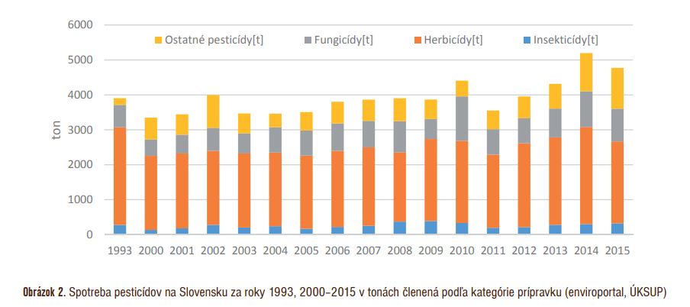

Slide 11
Ďakujem za pozornosť!
Zdroj obrázkov a niektorých informácií : internet

